Slide 1
Object Size Detection Using Live Video
ΣΚΟΥΡΟΓΙΑΝΝΗΣ ΚΩΝΣΤΑΝΤΙΝΟΣ MTN2115
ΠΑΛΛΗΚΑΡΗΣ ΗΡΑΚΛΗΣ ΜΤΝ2119

Slide 2
Ποια ήταν η εργασία μας
Object size Database
Hand/Finger Detection
Camera Calibration
Scoring System
Prediction

Slide 3











Χρησιμότητα της Μεθόδου
Avoiding Conflicts
AI Server
Warning System

Slide 4





Η δικιά μας εφαρμογή
y
- Ορισμός των αντικειμένων
- Βιβλιοθήκη MediaPipe – εντοπισμός χεριού
- Ορισμός workspace στην κάμερα
- Βαθμολογία βάση των παραμέτρων
x

Slide 5
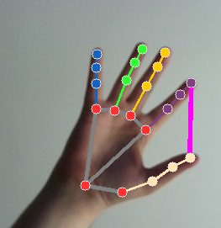
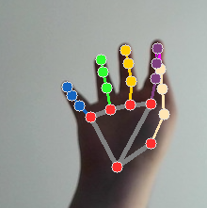
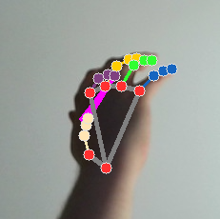
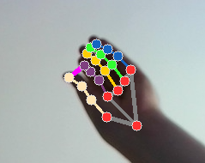
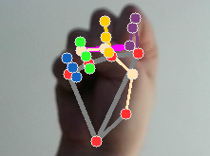
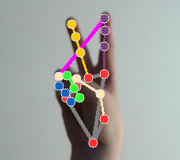
Η δικιά μας εφαρμογή

Slide 6
Object Dataset
Υπολογισμός μεγέθους:
-Χειροκίνητα (μεζούρα κ.α.)
-Calibration (οδηγίες από εφαρμογή)
-Depth (Kinect camera κ.α.)
-Augmented Reality NN
Περισσότερη πολυπλοκότητα
=
Βαρύτερο πρόγραμμα

Slide 7
Ανίχνευση χεριού - MediaPipe
-Βιβλιοθήκη εκπαιδευμένη σε 30.000 annotated images
-Εφαρμοσμένη σε πολλές γλώσσες
-Ικανή για Live Streaming
-Επιστρέφει 3D και 2D πληροφορία
>> Ακόμα και βάθος σε 2D εικόνα βάση χρωμάτων
-Απεικόνιση 21 σημείων στο χέρι (landmarks)

Slide 8
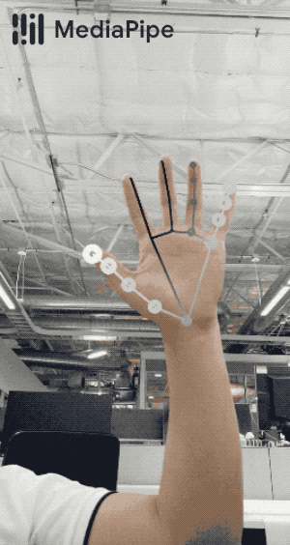

Ανίχνευση χεριού - MediaPipe

Slide 9
Camera
-Παίζει σημαντικό ρόλο στο use case
-Όσο μεγαλύτερο resolution, τόσο μεγαλύτερη η ικανότητα ανίχνευσης από απόσταση
-Ανιχνεύει την απόσταση δείκτη και αντίχειρα.
-Πανοραμική θέση μας δίνει και καλύτερη εικόνα των 2 δαχτύλων αυτών
-Το ύψος της κάμερας και η απόσταση της από τα αντικείμενα είναι οι πιο σημαντικές τιμές
-Deep σένσορας = πολύ παραπάνω πληροφορία

Slide 10
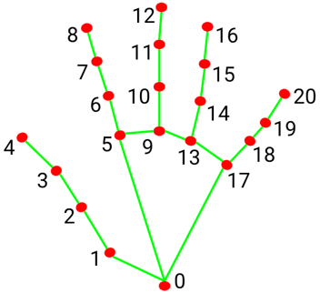
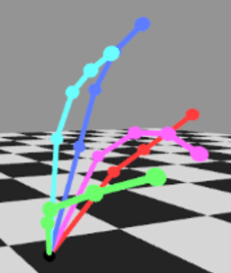
Camera
-2D επεξεργασία πιο εύκολη στη GPU = Live streaming
-3D επεξεργασία πιο βαριά στη GPU = More accurate

Slide 11
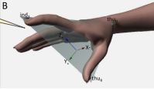
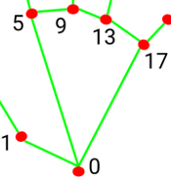
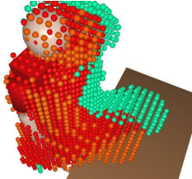
Scoring
Απόσταση Δαχτύλων: Manhattan ή Εμβαδό
Μέθοδοι χρήσης του καρπού:
-Βάση της θέσης του στο χώρο
-Βάση σχέσης των επόμενων landmarks
-ML με παραδείγματα δεξιά και αριστερά
-Περισσότερα landmarks και στο υπόλοιπο
χέρι (πχ καρπός)
-Workspace Occupancy prediction

Slide 12
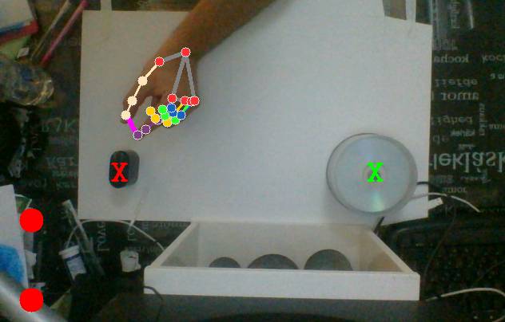
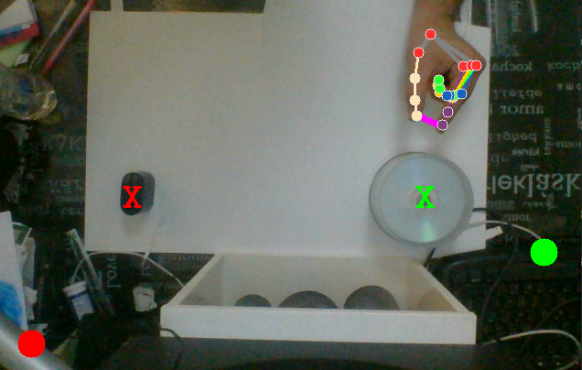
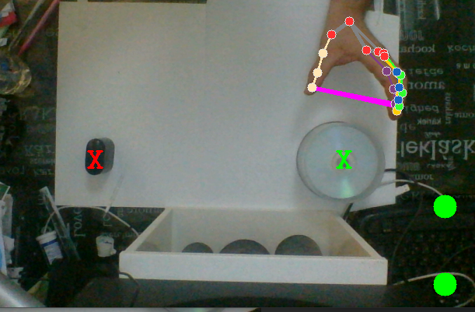
Scoring – Η εφαρμογή μας

Slide 13
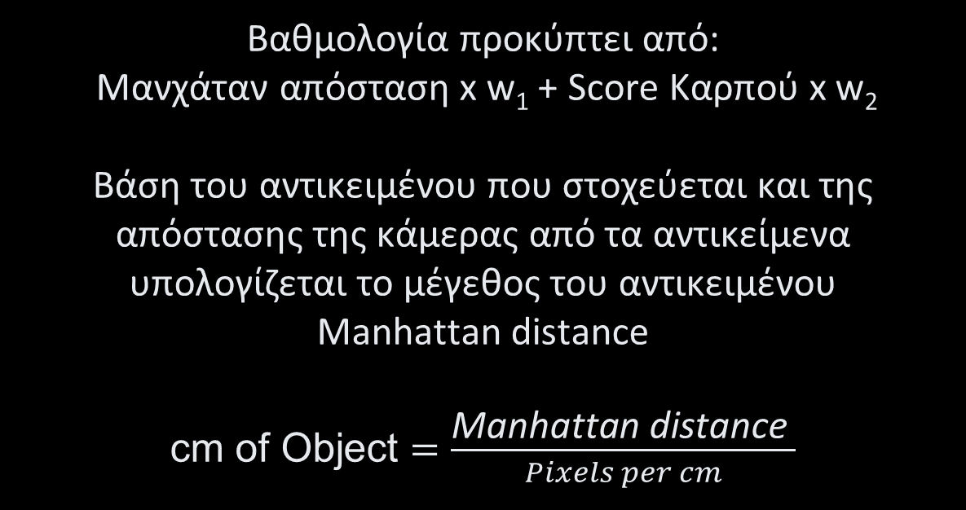
Scoring – Η εφαρμογή μας
Βαθμολογία προκύπτει από:
Μανχάταν απόσταση x w₁ + Score Καρπού x w₂
Βάση του αντικειμένου που στοχεύεται και της απόστασης της κάμερας από τα αντικείμενα υπολογίζεται το μέγεθος του αντικειμένου
Manhattan distance
cm of Object $=\frac{\text{Manhattan} \text{distance} }{Pixels per cm}$

Slide 14

Ερωτήσεις?

Slide 15

Ευχαριστούμε για τον χρόνο σας!

